Slide 1


CAPACITACIÓN TÉCNICA · OPERACIÓN · MO-EAF-03
1
Lote seco
Alimentación de DRI
2
Baño plano
Fundir ≈ 100 t de DRI por colada a 30–35 kg/min/MW, con baño plano, sin icebergs y sin DRI húmedo
3
Rampa 25 → 32
4
T 1,570–1,610 °C
20 h
120 h
3
32
5
Sin iceberg
teoría (S-01)
OJT · 40 coladas
pasos críticos ★
kg/min/MW, consigna objetivo
6
Paro y registro
Para: S-01 Primer Hornero · S-02 Segundo Hornero · C-07 Ingeniero de Proceso · C-05 Supervisor de Hornos
Fuente: manual MO-EAF-03 v0.1 (Borrador para validación) y FT-ACE-001 v0.3. Material de capacitación; no sustituye al manual.
1
Notes:
CÓMO EXPLICARLA: Objetivo del curso: Fundir ≈ 100 t de DRI por colada a 30–35 kg/min/MW, con baño plano, sin icebergs y sin DRI húmedo. Principio rector: Se alimenta al ritmo que el horno funde: nunca más de 35 kg/min/MW.
PUNTOS A CERRAR: Presentar a los participantes, el objetivo y la ruta de certificación (teoría → OJT → evaluación práctica).
[POR CONFIRMAR] Inertización del transportador, ducto del 5.º agujero y enclavamientos con el OEM · Tasa > 4.3 t/min con DRI caliente: requiere validación de C-07 y gestión del cambio · T del baño, metalización, C, finos, cal/DRI y N al vaciado (supuestos)

Slide 2





01 · OBJETIVOS DE APRENDIZAJE
Al terminar, alimentas al ritmo que el horno funde
Aceptar solo DRI seco y en norma
POR QUÉ IMPORTA
Revisar metalización, C, finos, T y humedad del lote; con cualquier evidencia de agua, no se alimenta.
El DRI es el 60 % de la carga. Si entra más rápido de lo que la potencia funde, se acumula y luego se funde de golpe: ebullición violenta y escoria por la puerta. Si entra húmedo genera vapor e H₂ y explota. Bien alimentado, diluye N y residuales.
Calcular y ajustar la tasa
Tasa = kg/min/MW × MW / 1,000; rampa de 25 a 32 kg/min/MW en 2–3 min y ajuste con la T del baño.
Evitar y corregir icebergs
Reconocer caída de T, arco inestable y montón visible; detener el DRI, O₂ a la zona y potencia plena.
Se alimenta al ritmo que el horno funde: nunca más de 35 kg/min/MW.
Terminar en el total y a tiempo
≈ 100 t de DRI; paro 3–5 min antes del vaciado y registro completo de la colada.
Fuente: manual MO-EAF-03 v0.1 (Borrador para validación) y FT-ACE-001 v0.3. Material de capacitación; no sustituye al manual.
2
Notes:
CÓMO EXPLICARLA: Leer cada objetivo como una conducta observable que se evaluará en campo.
PUNTOS A CERRAR: Confirmar que cada participante sabe en qué rol ejecutará el proceso.

Slide 3
02 · ROLES Y RESPONSABILIDADES
C-07 fija la consigna; S-01 la ajusta con la T
Rol | Qué hace en la alimentación | RACI
C-07 Ingeniero de Proceso EAF / LF | Dueño; define kg/min/MW, rampas, relación cal/DRI y límites de T | A
S-01 Primer Hornero | Arranca, ajusta y detiene; vigila T, escoria y señales de iceberg | R
S-02 Segundo Hornero | Mide T durante la alimentación; observa el baño por puerta y cámara | R
C-05 Supervisor de Hornos | Autoriza consignas fuera de rango y DRI de calidad dudosa | C
Planta DRI / transporte | Informa metalización, C, finos y T; avisa cualquier humedad | I / C
Fuente: manual MO-EAF-03 v0.1 (Borrador para validación) y FT-ACE-001 v0.3. Material de capacitación; no sustituye al manual.
3
Notes:
CÓMO EXPLICARLA: R = ejecuta · A = dueño y responsable final · C = consultado · I = informado.
PUNTOS A CERRAR: Cada participante identifica su renglón y a quién escala.

Slide 4
03 · EL PROCESO
La temperatura del baño manda sobre la tasa de DRI
Lote OK
Arranque
Rampa
Cal
Medir T
Ajustar
Vigilar iceberg
Paro
Seco, finos ≤ 5 %, en especificación
Canasta ≥ 70 % fundida, baño plano
25 → 32 kg/min/MW en 2–3 min
Relación cal/DRI de C-07
1,570–1,610 °C a mitad de la etapa
< 1,560: −10–20 %; > 1,630: +5–10 %
Caída de T, arco raro, montón visible
≈ 100 t; 3–5 min antes del vaciado
PRINCIPIO DEL PROCESO
Si la T baja, la tasa baja; si hay duda de iceberg, el DRI se detiene.
Se alimenta al ritmo que el horno funde: nunca más de 35 kg/min/MW.
Fuente: manual MO-EAF-03 v0.1 (Borrador para validación) y FT-ACE-001 v0.3. Material de capacitación; no sustituye al manual.
4
Notes:
CÓMO EXPLICARLA: Recorrer el flujo de izquierda a derecha; señalar las compuertas de decisión.
PUNTOS A CERRAR: Qué pasa si una condición previa no se cumple: no se avanza.

Slide 5
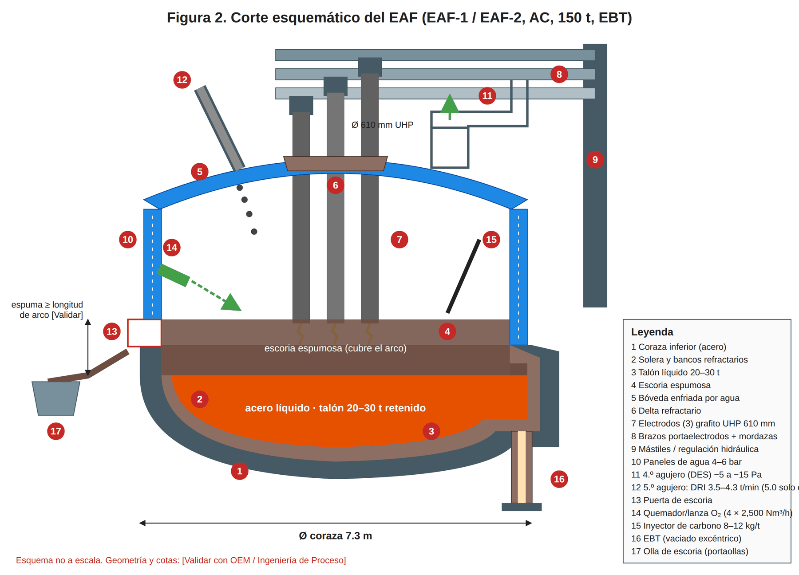
03 · EL PROCESO
El DRI cae al centro del baño, entre los electrodos
LECTURA
El 5.º agujero (12) deja caer el DRI al centro del baño, donde la T es más alta.
Tasa de 3.5–4.3 t/min; 5.0 t/min solo con DRI caliente validado.
La escoria espumosa (4) cubre el arco mientras entra el DRI.
Fuente: manual MO-EAF-03 v0.1 (Borrador para validación) y FT-ACE-001 v0.3. Material de capacitación; no sustituye al manual. Figura: eaf-corte-horno.svg.
5
Notes:
CÓMO EXPLICARLA: Usar la figura para ubicar cada componente en planta.
PUNTOS A CERRAR: Pedir a un participante que explique la figura con sus palabras.

Slide 6
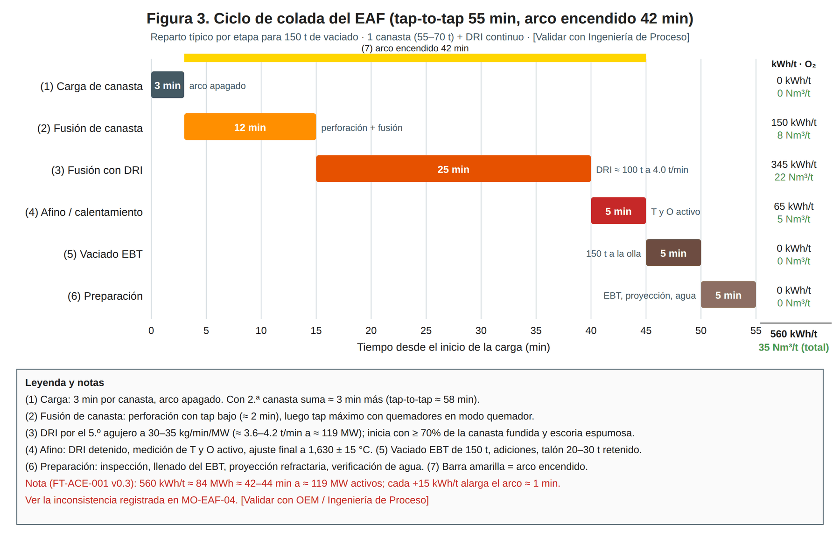
03 · EL PROCESO
El DRI se funde en la etapa más larga del ciclo
LECTURA
Etapa 3: ≈ 100 t de DRI en ≈ 25 min con el arco a potencia plena.
Arranca con ≥ 70 % de la canasta fundida y escoria espumosa.
En el afino (etapa 4) el DRI ya está detenido para medir T y O activo.
Fuente: manual MO-EAF-03 v0.1 (Borrador para validación) y FT-ACE-001 v0.3. Material de capacitación; no sustituye al manual. Figura: eaf-ciclo-colada.svg.
6
Notes:
CÓMO EXPLICARLA: Usar la figura para ubicar cada componente en planta.
PUNTOS A CERRAR: Pedir a un participante que explique la figura con sus palabras.

Slide 7
04 · EQUIPOS Y MAQUINARIA
Siete equipos llevan el DRI seco hasta el baño
Equipo | Función | Especificación clave | Verificar antes
Transportador de DRI caliente | Lleva DRI de la planta DRI | 500–650 °C; con N₂ [Validar con OEM] | Sin alarma de O₂ alto; sellos OK
Silos y tolvas de día | Almacenan DRI frío y HBI | Cerrados y secos | Sin agua; T del silo sin alarma
Alimentador con báscula | Dosifica la tasa | 0–5.0 t/min; ± 1 % [Supuesto] | Calibración vigente; sin atascos
Tolva de cal y dolomita | Co-alimenta fundentes | Cal 30–45 kg/t; dolomita 10–15 kg/t | Nivel suficiente para la colada
Ducto del 5.º agujero | Lleva el DRI al centro del horno | Enfriado por agua [Validar con OEM] | Sin obstrucción; agua sin alarma
Controlador de tasa | Tasa = kg/min/MW × MW | Consigna 30–35 kg/min/MW | Enclavamientos activos
Cámara del horno | Ver montones de DRI | — | Imagen disponible
Fuente: manual MO-EAF-03 v0.1 (Borrador para validación) y FT-ACE-001 v0.3. Material de capacitación; no sustituye al manual.
7
Notes:
CÓMO EXPLICARLA: La columna resaltada es lo que se verifica ANTES de operar.
PUNTOS A CERRAR: Equipo que no pasa la verificación = no se opera; se reporta.
[POR CONFIRMAR] Especificaciones marcadas en la tabla

Slide 8
05 · PARÁMETROS DE OPERACIÓN
Consigna, temperatura y lote definen la tasa
Parámetro | Objetivo | Rango | Alarma | Acción
Consigna | 32 kg/min/MW | 30–35 | > 35 o < 25 | > 35: bajar; < 25: ver causa
Tasa de DRI | 3.8 t/min | 3.5–4.3 t/min | > 4.3 t/min frío/HBI | Bajar a 32 kg/min/MW
DRI por colada | ≈ 100 t | 95–105 t | ± 10 t del cálculo | Ajustar con C-07
T del baño | 1,590 °C | 1,570–1,610 [Supuesto] | < 1,560 o > 1,630 °C | Ajustar la tasa (flujo)
T del DRI caliente | 600 °C | 500–650 °C | < 450 °C | Recalcular consigna con C-07
Metalización | ≥ 93 % [Supuesto] | 92–95 % | < 91 % | Bajar tasa; más O₂/C; C-07
Finos (< 3 mm) | ≤ 3 % [Supuesto] | — | > 5 % | Bajar la tasa y avisar
Humedad del DRI/HBI | Seco, sin agua | — | Cualquier evidencia | ★ No alimentar
POR CONFIRMAR C del DRI 1.5–3.0 % (< 1.2 %: ajustar C); cal/DRI 50–65 kg/t [Supuesto]. > 4.3 t/min solo con DRI caliente validado [Validar con Ingeniería de Proceso].
Fuente: manual MO-EAF-03 v0.1 (Borrador para validación) y FT-ACE-001 v0.3. Material de capacitación; no sustituye al manual.
8
Notes:
CÓMO EXPLICARLA: Leer cada renglón: objetivo, rango normal, alarma y la acción (columna resaltada).
PUNTOS A CERRAR: Ejercicio: dar un valor fuera de rango y pedir la acción correcta.
[POR CONFIRMAR] C del DRI 1.5–3.0 % (< 1.2 %: ajustar C); cal/DRI 50–65 kg/t [Supuesto]. > 4.3 t/min solo con DRI caliente validado [Validar con Ingeniería de Proceso].

Slide 9




06 · SEGURIDAD
Agua e iceberg: los dos riesgos del DRI
★ DRI húmedo no entra al horno
EPP OBLIGATORIO
Agua + DRI = vapor e H₂: explosión. Silos y transportadores cerrados; con cualquier evidencia de agua, no se alimenta.
Casco, lentes y ropa ignífuga
Guantes y botas con metatarsal
Protección auditiva
Detector personal de CO y de O₂ en galerías
Respirador para polvo en tolvas y transportadores
★ Límite anti-iceberg: 35 kg/min/MW
Arranque con baño plano y T ≥ 1,560 °C. Más de 35 solo con DRI caliente, validación de C-07 y gestión del cambio.
★ N₂ en galerías del transportador
Solo con permiso de espacio confinado, purga y medición: O₂ 19.5–23.5 %, CO < 25 ppm y < 10 % LEL (MS-ACE-05/06).
★ CO en la plataforma de bóveda
Detector multigás: CO 25 ppm salir, 200 ppm evacuar el sector. Nadie bajo el 5.º agujero durante la alimentación.
Fuente: manual MO-EAF-03 v0.1 (Borrador para validación) y FT-ACE-001 v0.3. Material de capacitación; no sustituye al manual. Serie MS-ACE.
9
Notes:
CÓMO EXPLICARLA: Los controles con ★ son críticos: si fallan puede haber una fatalidad. Se evalúan en la certificación.
PUNTOS A CERRAR: Cualquier persona puede y debe detener el trabajo si un control crítico no está.

Slide 10

06 · SEGURIDAD
Gas o agua: primero te proteges, luego avisas
LECTURA
Fuga de gas (E): O₂ < 19.5 % o > 23.5 %, no entres; sal contra el viento.
CO ≥ 25 ppm: sal; CO ≥ 200 ppm: evacúa el sector.
Fuga de agua (A): el DRI se detiene; no se bascula y se evacúa la zona ≤ 25 m.
Fuente: manual MO-EAF-03 v0.1 (Borrador para validación) y FT-ACE-001 v0.3. Material de capacitación; no sustituye al manual. Figura: ms-emergencia-arbol-decision.svg.
10
Notes:
CÓMO EXPLICARLA: Ubicar en la figura dónde está cada persona durante el proceso.
PUNTOS A CERRAR: Distancias y rutas de escape: preguntar a cada participante la suya.

Slide 11
07 · CALIDAD
Bien fundido, el DRI diluye N y residuales
Variable | Especificación | Cómo y cuándo | Si falla
N del acero | ≤ 50 ppm al vaciado [Supuesto] | Muestra al vaciado | Envejecimiento; menor ductilidad
P al vaciado | ≤ 0.015 % | Muestra antes de vaciar | P fuera de especificación
C del baño | 0.04–0.08 % al vaciado | O activo + muestra | Sobreoxidación o C alto
Residuales Cu, Sn, Ni, Cr | Diluidos por el DRI; según grado | Muestra | Grietas superficiales en laminación
Rendimiento metálico | Según balance de C-07 | Cada colada | FeO alto en escoria = pérdida de Fe
Un iceberg o DRI de baja metalización sube el FeO de la escoria: se pierde hierro.
Fuente: manual MO-EAF-03 v0.1 (Borrador para validación) y FT-ACE-001 v0.3. Material de capacitación; no sustituye al manual.
11
Notes:
CÓMO EXPLICARLA: Relacionar cada variable con el defecto que causa aguas abajo.
PUNTOS A CERRAR: Quién registra cada variable y dónde.

Slide 12
08 · PASO A PASO
Doce pasos; tres no admiten error (1/2)
# | Paso | Cómo hacerlo y qué medir | Criterio | Rol
★ 1 | Revisa la calidad del lote | En nivel 2: metalización, C, finos, T y reporte de humedad de la planta DRI | En rango; sin humedad | S-01
2 | Verifica el sistema | Tolvas con inventario; alimentador sin alarmas; ducto del 5.º agujero libre; cal disponible | Sin alarmas | S-01
3 | Confirma el arranque | Energía ≥ 150 kWh/t, baño plano (corriente estable), escoria espumosa formándose | Canasta ≥ 70 % fundida | S-01
4 | Arranca con rampa | Inicia a 25 kg/min/MW y sube a 32 kg/min/MW en 2–3 min | Tasa estable | S-01
5 | Arranca la cal | Relación cal/DRI según C-07; dolomita según el MgO objetivo | Relación en consigna | S-01
6 | Mide T a mitad de la etapa | S-02 mide con la lanza manipuladora ≈ min 24–26 de arco | 1,570–1,610 °C | S-02
7 | Ajusta la consigna | < 1,560 °C: baja 10–20 %; > 1,630 °C: sube 5–10 % sin pasar 35 kg/min/MW | T en rango | S-01
Fuente: manual MO-EAF-03 v0.1 (Borrador para validación) y FT-ACE-001 v0.3. Material de capacitación; no sustituye al manual. ★ = paso crítico, se evalúa en la certificación.
12
Notes:
CÓMO EXPLICARLA: Leer cada paso y demostrar en campo o simulador los pasos ★ (renglones resaltados).
PUNTOS A CERRAR: Los pasos ★ no se omiten ni se cambian de orden.

Slide 13
08 · PASO A PASO
Doce pasos; tres no admiten error (2/2)
# | Paso | Cómo hacerlo y qué medir | Criterio | Rol
★ 8 | Vigila señales de iceberg | Caída de T, arco inestable en una fase, montón bajo el 5.º agujero, caída de CO en humos | Sin señales | S-01 / S-02
★ 9 | Corrige un iceberg | Detén el DRI, O₂ a la zona, potencia plena, mide T; reanuda a 25 kg/min/MW cuando se funda | Montón fundido; T ≥ 1,580 °C | S-01
10 | Controla el total | Sigue el acumulado contra el objetivo (≈ 100 t) calculado por nivel 2 | ± 5 t del objetivo | S-01
11 | Detén la alimentación | 3–5 min antes del vaciado (fin de la etapa 3) o al llegar al total | DRI detenido | S-01
12 | Registra | Total de DRI, tasa y kg/min/MW promedio, T medidas y eventos | Registro completo | S-01
Fuente: manual MO-EAF-03 v0.1 (Borrador para validación) y FT-ACE-001 v0.3. Material de capacitación; no sustituye al manual. ★ = paso crítico, se evalúa en la certificación.
13
Notes:
CÓMO EXPLICARLA: Leer cada paso y demostrar en campo o simulador los pasos ★ (renglones resaltados).
PUNTOS A CERRAR: Los pasos ★ no se omiten ni se cambian de orden.

Slide 14
09 · CONDICIONES ANORMALES
Ante iceberg o humedad: primero se detiene el DRI
Síntoma | Acción inmediata | Avisar a
Humedad en el DRI | Detener el DRI; aislar el lote; no usar hasta que C-07 y la planta DRI lo liberen | C-05, C-07, DRI
Caída de T > 20 °C en 5 min | Bajar o detener el DRI; potencia plena; O₂ a la zona | C-07
Ebullición violenta (boiling) | Detener DRI y C; bajar O₂; todos fuera del frente de la puerta; no agregar C | C-05, C-04
Arco inestable con DRI | Bajar la tasa; ajustar O₂/C (MO-EAF-05) | C-07
Alimentador atascado | Cambiar a DRI frío/HBI si hay; Mantenimiento con LOTO | C-05, Mtto
O₂ o T alta en silo/transportador | Protocolo de la planta DRI; purga de N₂; no entrar | C-05, C-16
Finos en el 4.º agujero | Bajar la tasa; avisar a la planta DRI | C-07
Fuga de agua (Δ caudal > 2 %) | DRI se detiene; con > 4 % o agua visible: arco fuera, no inclinar, evacuar ≥ 25 m | C-05, C-04
Fuente: manual MO-EAF-03 v0.1 (Borrador para validación) y FT-ACE-001 v0.3. Material de capacitación; no sustituye al manual. Serie MS-ACE-09 para emergencias.
14
Notes:
CÓMO EXPLICARLA: Practicar cada renglón como simulacro de mesa: síntoma → acción → a quién avisar.
PUNTOS A CERRAR: Nadie improvisa: si no está aquí, se detiene y se escala al supervisor.

Slide 15
10 · COMPETENCIA Y CERTIFICACIÓN
Certificación nivel U: demostrar, no asistir
I
Introducción y Conocimiento
L
Aprendizaje y Práctica Supervisada
U
Ejecución Autónoma y Habilitada
O
Dominio, Optimización e Instrucción
PASOS ★ QUE SE EVALÚAN
Rechaza un lote con humedad y explica el mecanismo de explosión (vapor + H₂)
Calcula la tasa en t/min a partir de MW y kg/min/MW
Reconoce 3 señales de iceberg y ejecuta la corrección
Conoce los enclavamientos que detienen el DRI
Ante una ebullición violenta, despeja el frente de la puerta
Rol | ILUO | Teoría | OJT supervisado | Vigencia
S-01 Primer Hornero | U | 20 h | 120 h / 40 coladas | 24 meses
S-02 Segundo Hornero | L | 8 h | 20 coladas | 24 meses
C-07 Ingeniero de Proceso | O | 24 h | — | 24 meses
Fuente: manual MO-EAF-03 v0.1 (Borrador para validación) y FT-ACE-001 v0.3. Material de capacitación; no sustituye al manual. TD-P07. ILUO: I Introducción · L Práctica supervisada · U Ejecución autónoma · O Dominio e instrucción.
15
Notes:
CÓMO EXPLICARLA: Nivel requerido: U (Ejecución Autónoma y Habilitada). La evaluación es práctica, ante evaluador certificado, sobre los pasos ★.
PUNTOS A CERRAR: Quien no demuestra todos los pasos ★ queda "aún no competente" y repite OJT dirigido.

Slide 16
10 · COMPETENCIA Y CERTIFICACIÓN
De la teoría a la certificación en seis pasos
1
2
3
4
5
6
Teoría
Autoevaluación
OJT supervisado
Evaluación práctica ★
Registro IMaS y DC-3/SIRCE
Recertificación
20 h
≥ 80 %
120 h / 40 coladas
100 % pasos ★
≤ 10 días hábiles
24 meses
REGLAS DE LA CERTIFICACIÓN
La certificación vale solo para el proceso y el rol evaluados; se suspende tras un incidente grave hasta reevaluar.
El trabajador con experiencia puede solicitar la evaluación directa como examen de suficiencia (LFT art. 153-U).
Sin certificación vigente no se ejecuta la tarea crítica: el permiso de trabajo lo bloquea.
Fuente: manual MO-EAF-03 v0.1 (Borrador para validación) y FT-ACE-001 v0.3. Material de capacitación; no sustituye al manual. Registro de competencia en IMaS; constancia DC-3/SIRCE (obligación STPS).
16
Notes:
CÓMO EXPLICARLA: Explicar la ruta completa y los tiempos.
PUNTOS A CERRAR: Aclarar que la evaluación no es sanción: es la evidencia de que la persona puede trabajar segura.

Slide 17

10 · AUTOEVALUACIÓN
Autoevaluación: cinco preguntas antes del OJT
PREGUNTA 1
PREGUNTA 2
PREGUNTA 3
A 119 MW y 32 kg/min/MW, ¿cuál es la tasa de DRI?
¿Con qué condición arrancas la alimentación de DRI?
La T del baño cae a 1,550 °C durante la alimentación. ¿Qué haces?
a) ≈ 2.8 t/min
b) ≈ 3.8 t/min
c) ≈ 4.8 t/min
a) Al cerrar la bóveda
b) Canasta ≥ 70 % fundida, baño plano
c) Cuando la T pasa de 1,630 °C
a) Subir la tasa 10 %
b) Bajar la tasa 10–20 %; buscar iceberg
c) Agregar carbono en masa
PREGUNTA 4
PREGUNTA 5
CRITERIO
¿Cuál es el límite de consigna para evitar icebergs?
La planta DRI reporta un lote mojado. ¿Qué haces?
Mínimo 4 de 5 correctas
a) 25 kg/min/MW
b) 35 kg/min/MW
c) 45 kg/min/MW
a) Alimentarlo a tasa baja
b) No alimentar y aislar el lote
c) Mezclarlo con DRI caliente
Con 4 o más pasas al OJT supervisado. Con menos, repasa el manual con tu instructor y repite la autoevaluación.
Fuente: manual MO-EAF-03 v0.1 (Borrador para validación) y FT-ACE-001 v0.3. Material de capacitación; no sustituye al manual. Respuestas en las notas del orador.
17
Notes:
RESPUESTAS:
1) b) ≈ 3.8 t/min — 119 × 32 / 1,000 ≈ 3.8 t/min: 100 t de DRI en ≈ 26 min.
2) b) Canasta ≥ 70 % fundida, baño plano — Con chatarra sólida alta el DRI se pega y forma icebergs. Energía acumulada ≥ 150 kWh/t.
3) b) Bajar la tasa 10–20 %; buscar iceberg — < 1,560 °C: bajar la tasa 10–20 %, potencia plena y revisar acumulación.
4) b) 35 kg/min/MW — Más de 35 kg/min/MW solo con DRI caliente validado por C-07 y gestión del cambio.
5) b) No alimentar y aislar el lote — DRI húmedo genera vapor e H₂: explosión. Se aísla hasta que C-07 y la planta DRI lo liberen.
CÓMO EXPLICARLA: dar 5 minutos; revisar en grupo. PUNTOS A CERRAR: mínimo 4 de 5 correctas para pasar a OJT.

Slide 18
11 · CIERRE
Reglas del DRI que no se negocian
1
DRI húmedo no se alimenta
2
Nunca más de 35 kg/min/MW
Cualquier evidencia de agua: detener el DRI y aislar el lote.
Arriba de ese límite el DRI se acumula: iceberg y ebullición violenta.
3
Sin baño plano no hay DRI
4
Galerías con N₂: solo con permiso
Arranque con la canasta ≥ 70 % fundida y escoria espumosa formándose.
Espacio confinado: purga y medición de O₂, CO y LEL antes de entrar.
Siguiente paso: OJT supervisado y evaluación práctica (TD-P07); registro en IMaS y DC-3/SIRCE. Validación: visto bueno técnica, seguridad, laboral, diseño instruccional.
18
Notes:
CÓMO EXPLICARLA: Cerrar con las reglas que no se negocian; cada participante repite la regla más importante para su rol.
PUNTOS A CERRAR: Agendar OJT con el supervisor y el evaluador.
[POR CONFIRMAR] Inertización del transportador, ducto del 5.º agujero y enclavamientos con el OEM · Tasa > 4.3 t/min con DRI caliente: requiere validación de C-07 y gestión del cambio · T del baño, metalización, C, finos, cal/DRI y N al vaciado (supuestos)

